Slide 1

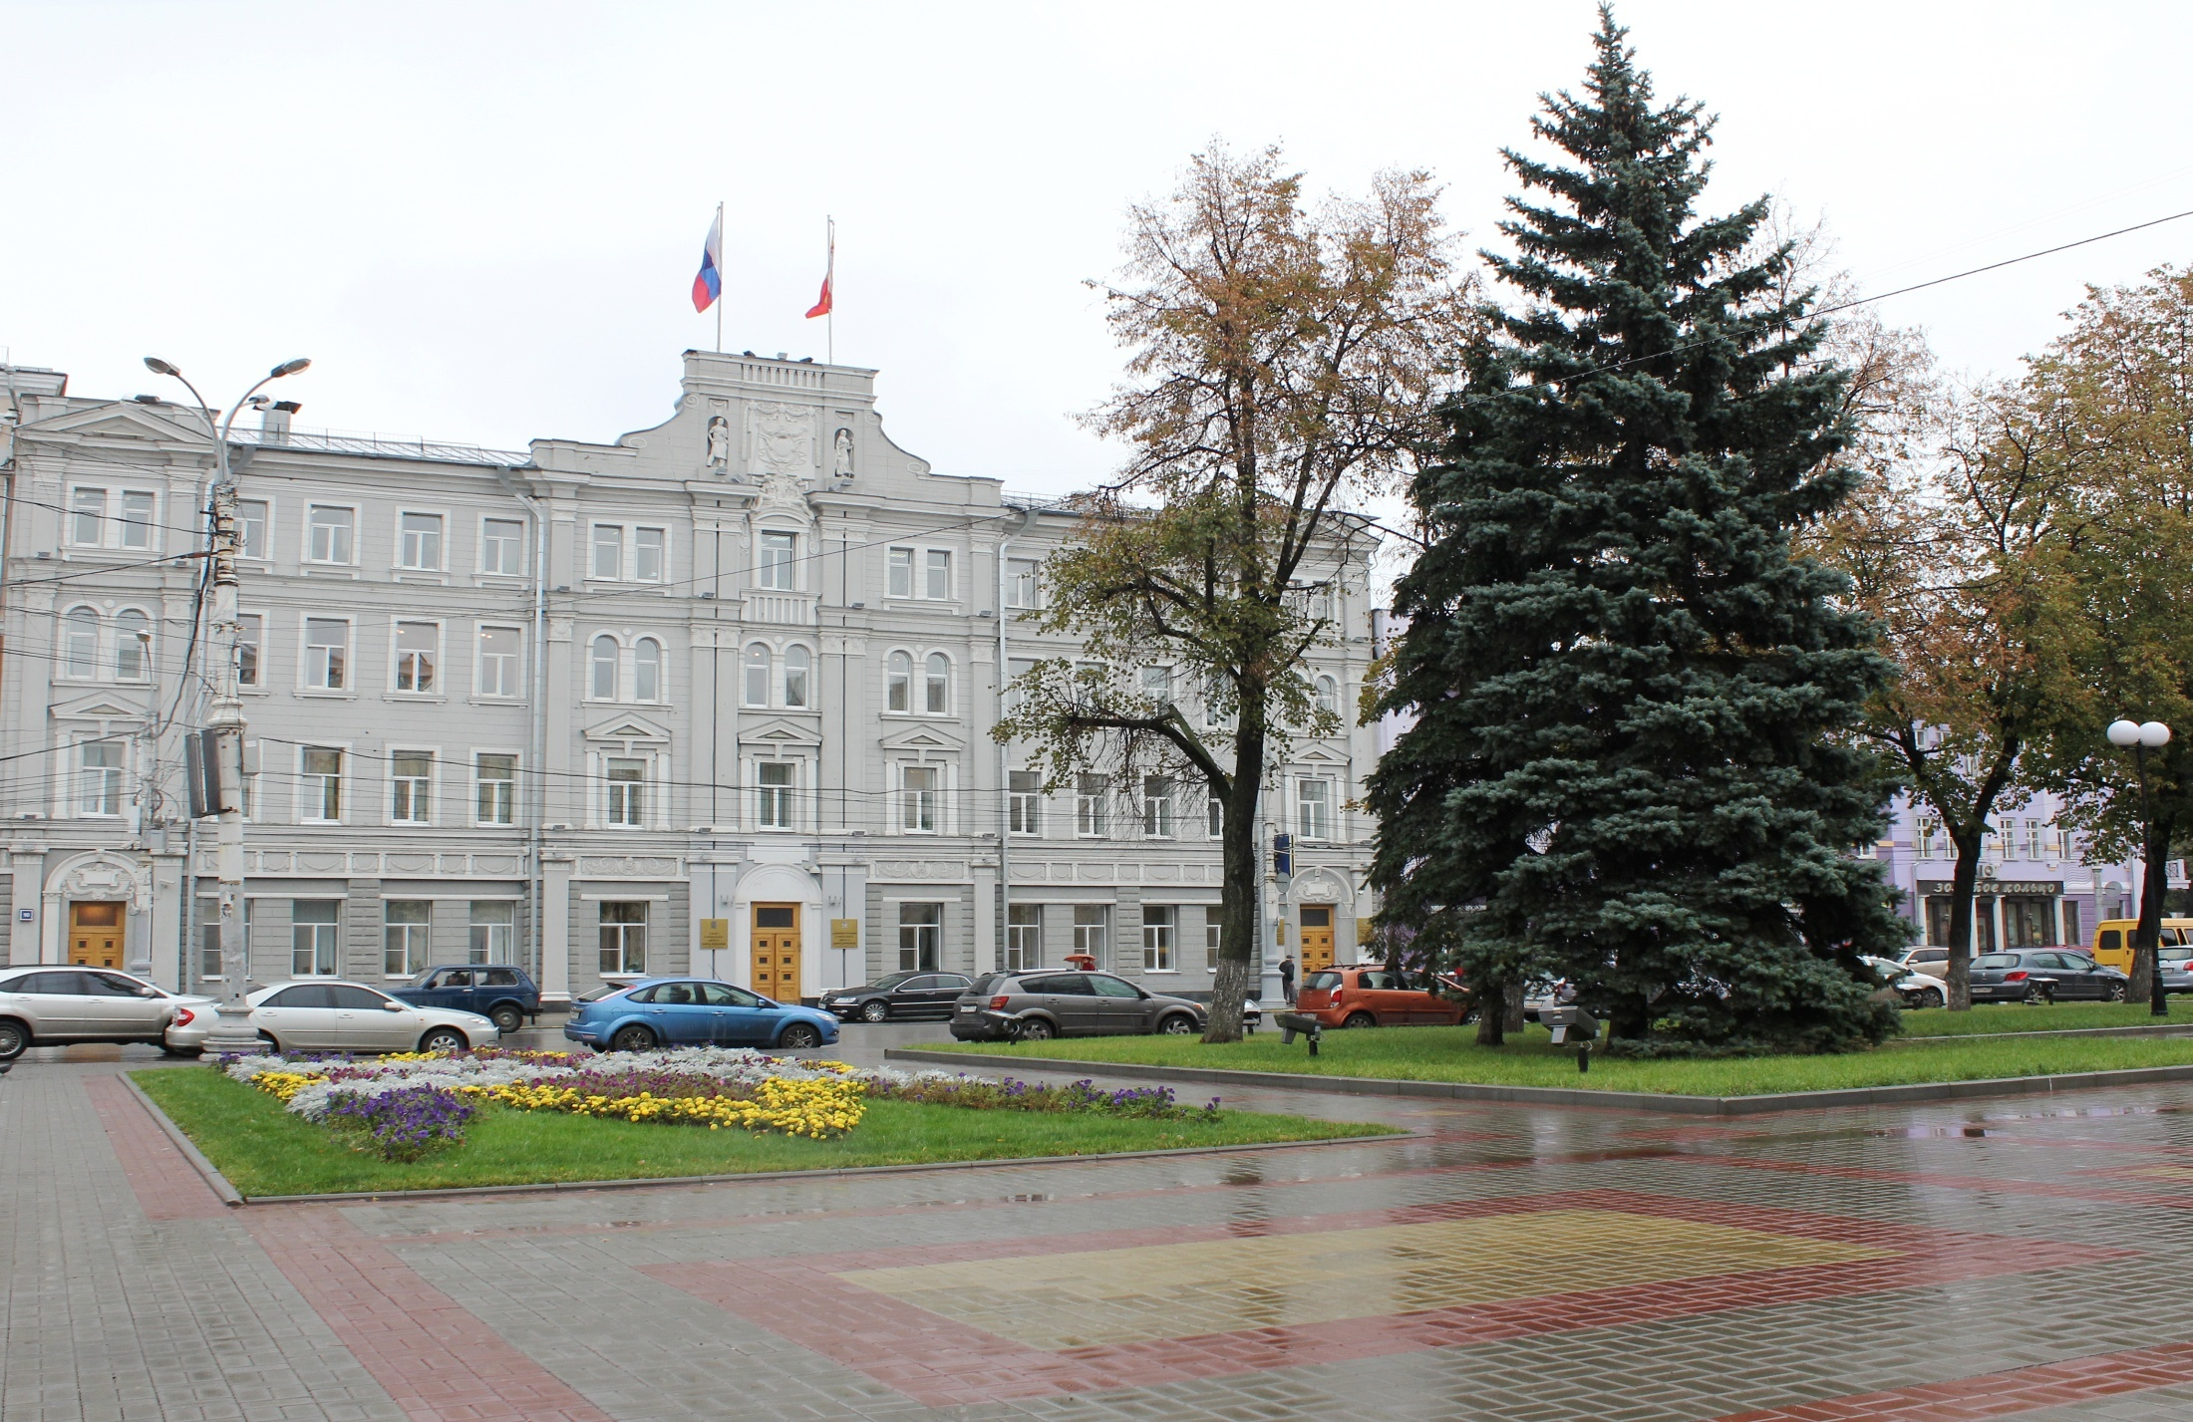
О подготовке
праздничных мероприятий,
посвященных 10-летию
со дня присвоения
г. Воронежу почетного звания
Российской Федерации
«Город воинской славы»
Докладчик – заместитель главы администрации
по социальной политике
Савицкая Надежда Петровна

Slide 2


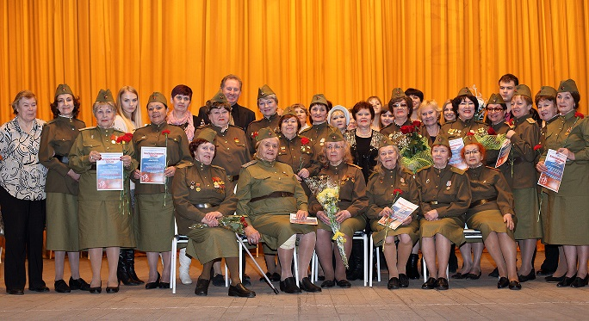
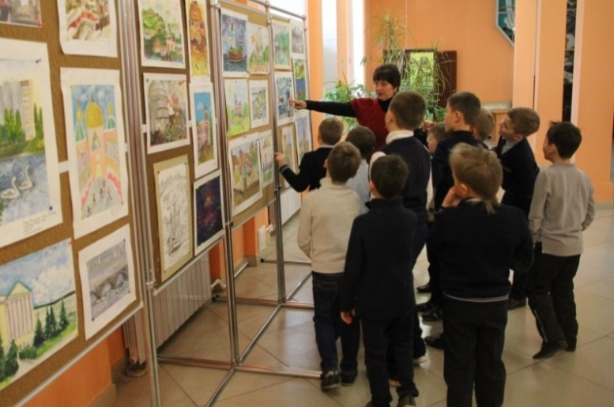
Праздничные мероприятия в учреждениях города
2

Slide 3
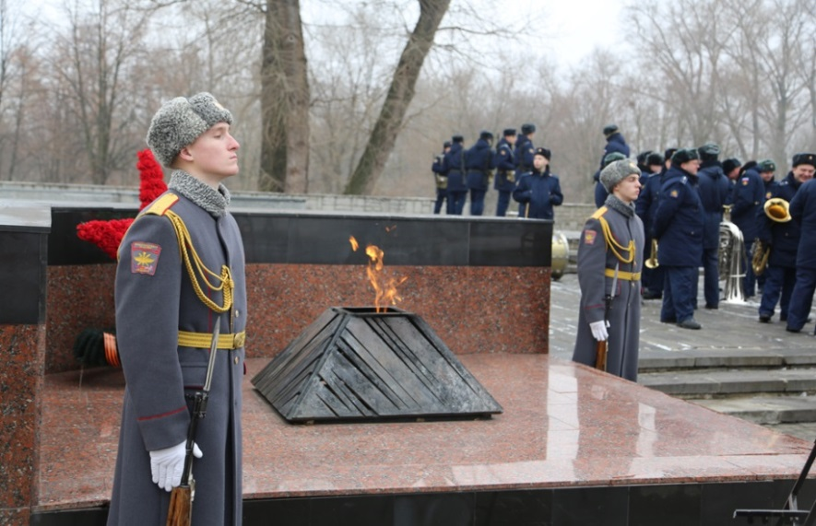
Программа празднования 10-летия присвоения г. Воронежу
почетного звания Российской Федерации
«Город воинской славы»
16 ФЕВРАЛЯ 2018 ГОДА
09.30 – возложение венков и цветов к Вечному огню у «Музея-диорамы»
10.30 – осмотр выставки военной техники, вооружения, снаряжения, показательные выступления роты почетного караула ВВС ВВА
11.30 – торжественное мероприятие «Воронеж – город воинской славы»
13.00 – заседание правления
Союза городов воинской славы
3

Slide 4

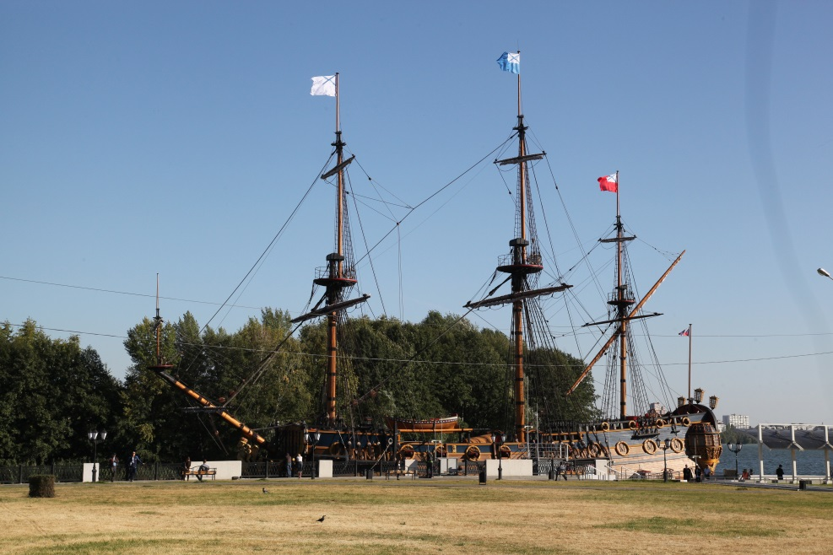
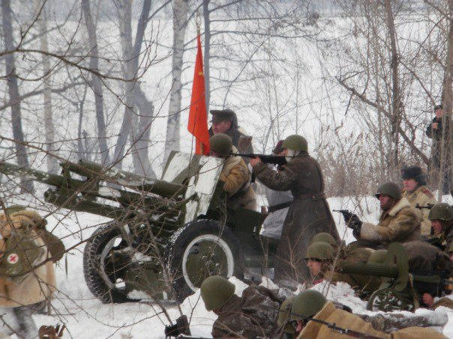
Тематические блоки выставки:
«Воронеж – колыбель русского флота»
«Воронеж в годы Великой Отечественной войны»
«Воронеж – Родина ВДВ»
«Современное вооружение 20-й армии»
4

Slide 5

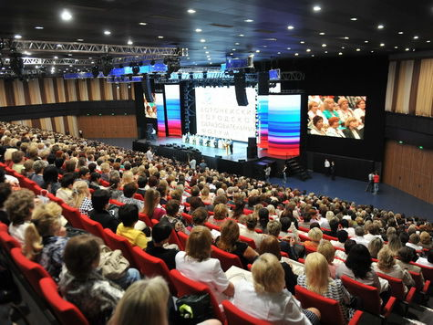
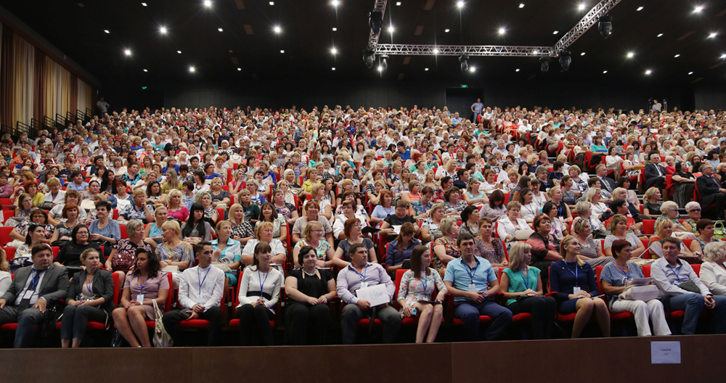
Торжественное мероприятие в концертном зале Event Hall
5

Slide 6
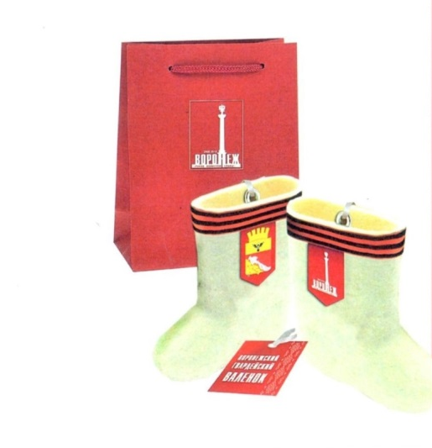





Организационные мероприятия:
- формирование брендбука
- привлечение партнеров
- информационное сопровождение
6

Slide 7


7

